Slide 1

Research on Virtual Try-On Technology
Chen Shidi

Slide 2
目 录
虚拟试穿研究现状
扩散模型
论文分享
Notes:
扩散模型其实是包含t个隐变量的隐变量模型（latent variable model），它可以看成是一个特殊的Hierarchical VAEs
相比VAE来说，扩散模型的隐变量是和原始数据同维度的，而且encoder（即扩散过程）是固定的。
GAN生成器的任务是从随机噪声中生成与真实数据分布相似的假数据。判别器的任务是区分输入的数据是来自真实数据还是生成器生成的假数据。
VAE
编码器将输入数据映射到一个潜在空间（Latent Space）中，该空间是一个连续的概率分布（通常是高斯分布）。
编码器输出的是潜在变量的均值 μ\muμ 和标准差 σ\sigmaσ，即对潜在变量的分布进行参数化。
Flow-based 模型的基本思想是通过一系列可逆的变换，将初始的简单分布逐步变换成复杂的目标分布。每一步的变换都需要是可逆的，以保证可以从目标分布采样并返回到初始分布。

Slide 3
虚拟试穿研究现状
3D虚拟试穿
基于图像生成的虚拟试穿
基于视频生成的虚拟试穿
2D虚拟试穿
Image/Video Generation
Notes:
3D虚拟试穿依赖于3D数据测量和建模，而2D虚拟试穿则不需要3D数据，因此得到了广泛的使用。2D图像方法在技术实现上更为简单，不需要复杂的3D建模和测量过程。
3D建模数据
2D图像数据

Slide 4
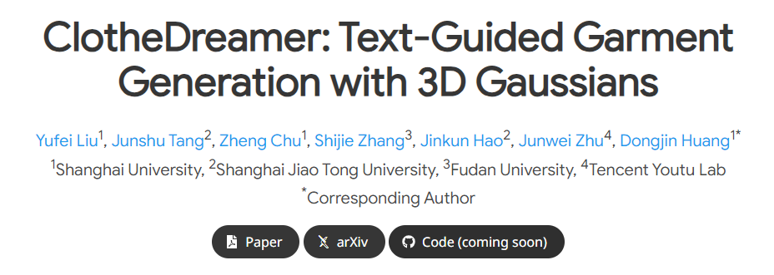
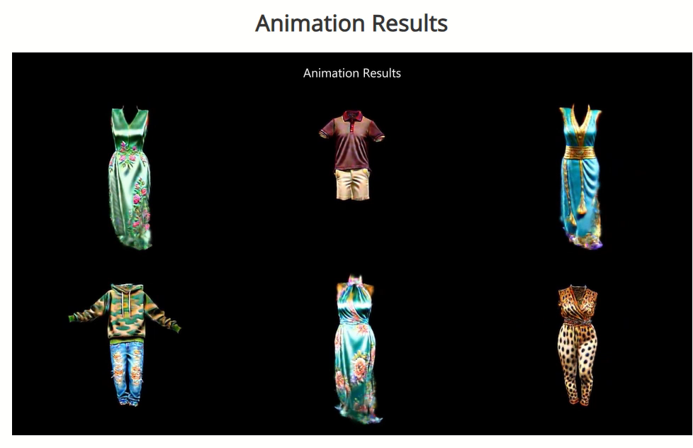
3D虚拟试穿

Slide 5
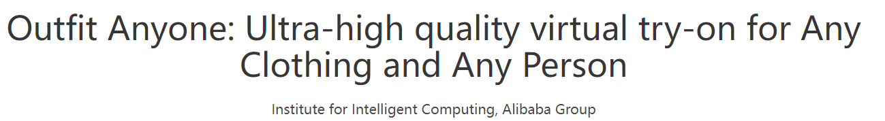
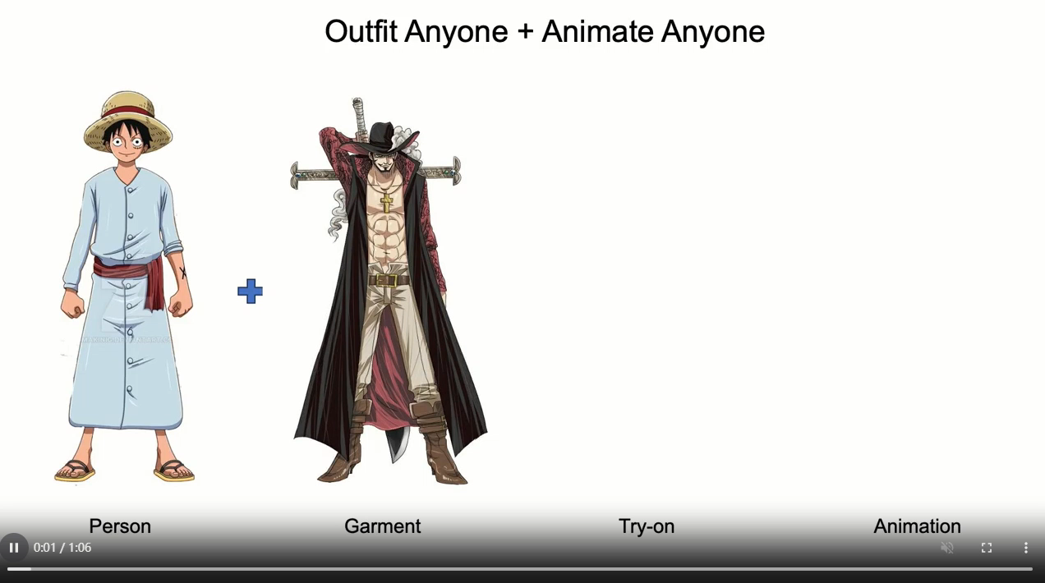
2D虚拟试穿
Notes:
代码未开源

Slide 6
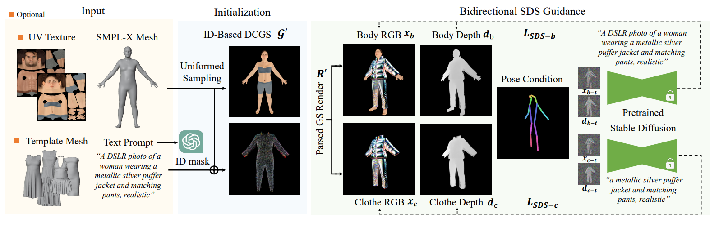
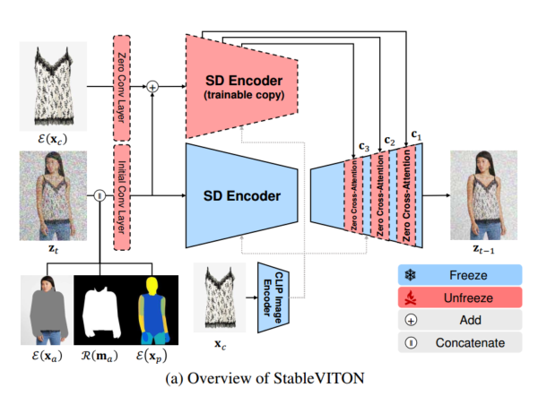
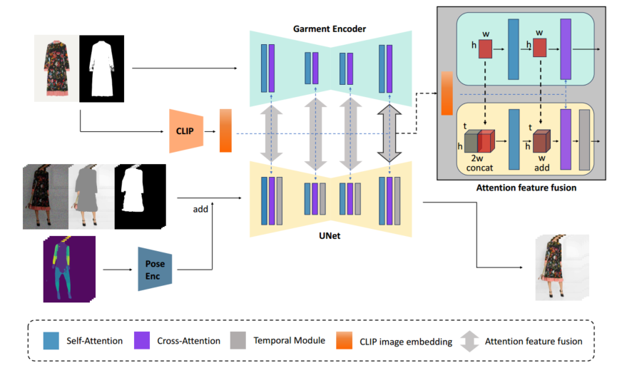
虚拟试穿
虚拟试穿（Virtual Try-On, VTON）任务旨在给定人物数据（图像/视频/三维模型）和一件衣服数据（图像/三维模型）的情况下，合成该人物穿着指定服装的图像/视频。
3D虚拟试穿
2D虚拟试穿
Notes:
人物图像，（加噪后送入unet网络），服装不可知的人物图像，人物衣服mask，人体的pose分割mask，
服装图像
最后生成换装后的人物图像

Slide 7
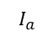
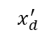
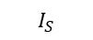
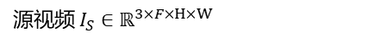
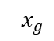
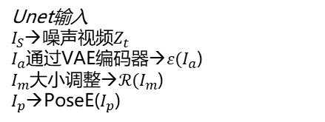
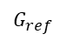
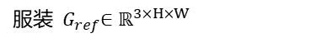
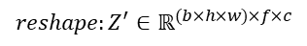
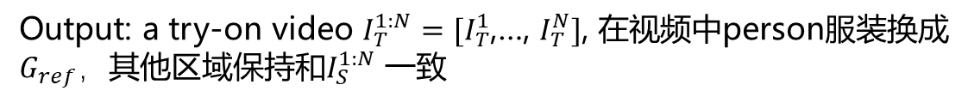
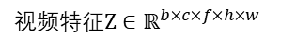
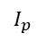
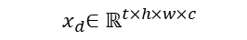
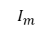
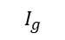
ViViD: Video Virtual Try-on using Diffusion Models
【arXiv 2024】
Input: a source video $I_{S}^{1:N}=[I_{S}^{1}$,…, $I_{S}^{N}]$, a reference garment image $G_{ref}$
Output: a try-on video $I_{T}^{1:N}=[I_{T}^{1}$,…, $I_{T}^{N}]$, 在视频中person服装换成 $G_{ref}，$其他区域保持和$I_{S}^{1:N}$ 一致
$${ x}_{g}$$
服装${ G}_{ref}∈ℝ^{3×H×W}$
$$G_{ref}$$
$$I_{g}^{ }$$
源视频$I_{S}∈ℝ^{3×F×H×W}$
服装无关人物视频$I_{a}∈ℝ^{3×F×H×W}$
$$x_{d}^{′}$$
服装对应掩码$I_{m}∈ℝ^{1×F×H×W}$
$$I_{S}$$
$$I_{a}$$
$$I_{m}$$
姿态序列$I_{p}∈ℝ^{3×F×H×W}$
Unet输入
$I_{S}$→噪声视频$Z_{t}$
$I_{a}$通过VAE编码器→$ε(I_{a}$)
$I_{m}$大小调整→$ℛ(I_{m}$)
$I_{p}$→PoseE($I_{p}$)
$$I_{p}$$
Garment encoder$特征{ x}_{g}∈ℝ^{h×w×c}$
视频特征$Z∈ℝ^{b×c×f×h×w}$
Unet输出的特征
$${ x}_{d}∈ℝ^{t×h×w×c}$$
$${reshape:Z}_{ }^{′}∈ℝ^{(b×h×w)×f×c}$$
$${{ x}_{d}和{ x}_{g}concat后得到 x}_{d}^{′}∈ℝ^{t×h×2w×c}$$
Notes:
接下来主要讲一下视频虚拟试穿生成的一个pipeline
X_g是红色
X_d是灰色
${reshape:Z}_{ }^{′}∈ℝ^{(b×h×w)×f×c}$
temporal layers沿着维度f进行自我注意
进一步增强服装的特色。此外，CLIP图像嵌入作为交叉注意层的条件。
我们在原始UNet中额外插入时间模块。这些模块旨在捕获和整合跨帧的时间信息，从而产生更连贯和流畅的视频输出。
我们额外设计了一个姿态编码器P(·)。它接收由DensePose从原始视频中提取的姿态序列Ip∈R 3×F ×H×W，并合并到UNet中。
原始UNet的输入通道大小为4。我们将初始卷积层扩展为9(即4 + 4 + 1 = 9)个通道，权重初始化为零。为了对视频中的帧间信息进行建模，我们在UNet中插入时间模块，使模型能够合成时间一致的结果。

Slide 8
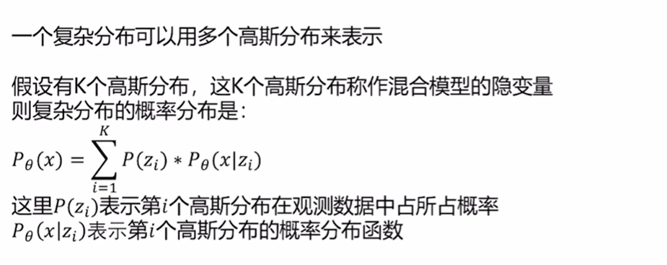
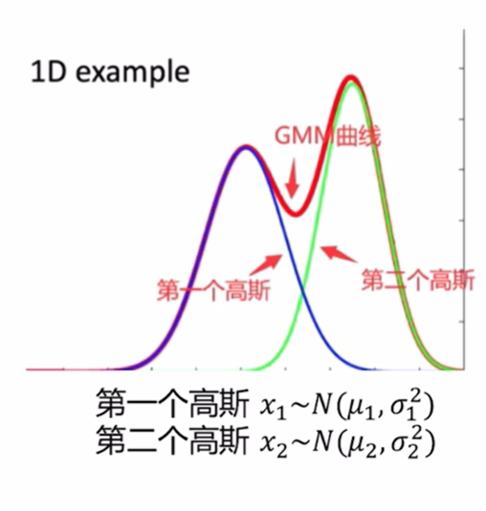
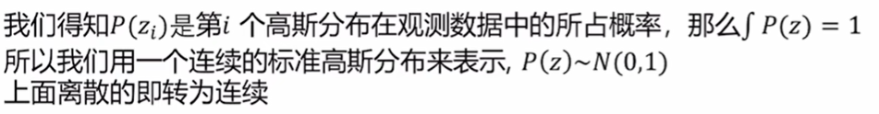
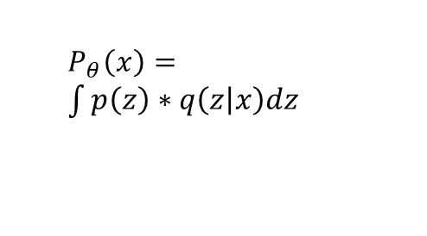
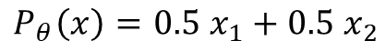
高斯混合模型
$$P_{θ}\left(x\right)=0.5 x_{1}+0.5 x_{2}$$
$P_{θ}\left(x\right)=$ $\int{p\left(z\right)∗q\left(z | x\right)dz}$
Notes:
1.什么是高斯混合模型，一个复杂的分布可以用多个高斯分布老表示，如图所示
可以总结为如下公司所示
P_theta就是我们的模型，去预测一个数据的分布，那么参数theta怎么求呢

Slide 9
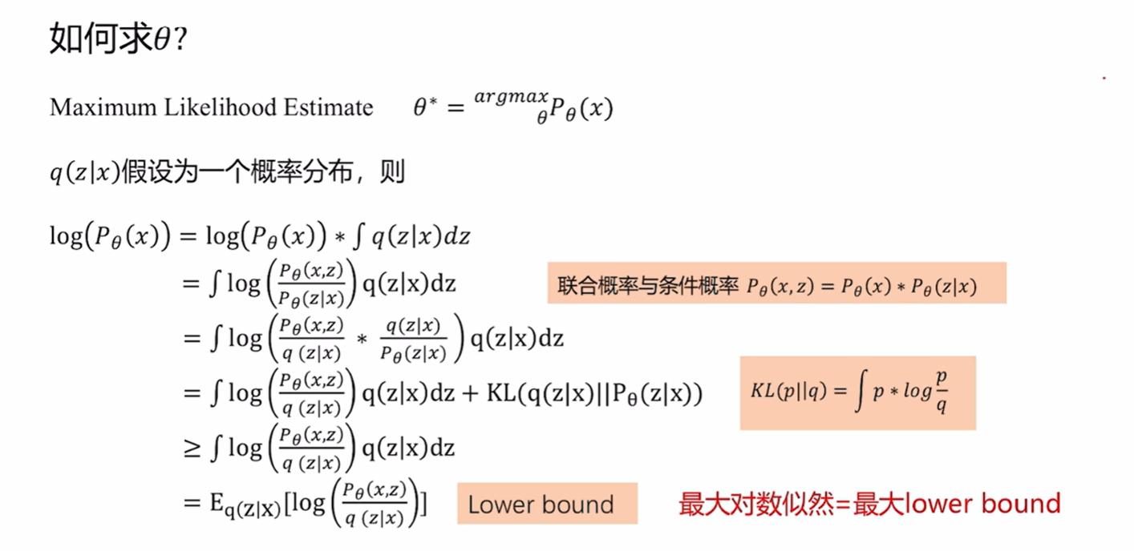
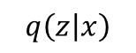
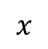
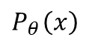
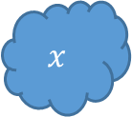
$$x$$
$$P_{θ}\left(x\right)$$
$$q\left(z | x\right)$$
$$x$$
Notes:
极大似然估计，dataset x，希望模型生成的分布近似于原来的数据分布
MLE 的目标是找到参数 θ 的值，使得似然函数 L(θ) 最大化，即使得观测数据最有可能在此参数值下生成
接下来就讲一下经典的DDPM

Slide 10
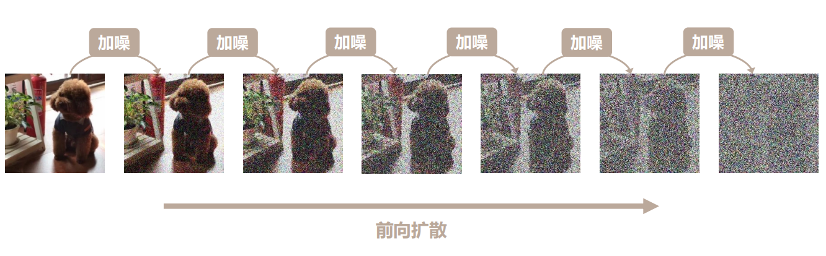
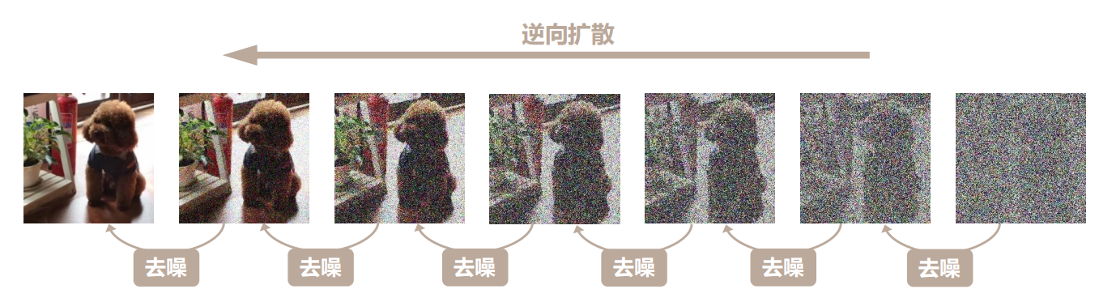
[2020NIPS] Denoising Diffusion Probabilistic Models (DDPM)
一个标准扩散模型有两个主要的过程域：前向扩散和反向扩散。
前向过程：向观测数据中被逐渐引入的噪声，直到观测数据成为高斯分布。
反向过程：从一个高斯分布中采样，逐步消除噪声，直到变成清晰数据。
Notes:
主要有两个过程，先讲一下前向过程

Slide 11
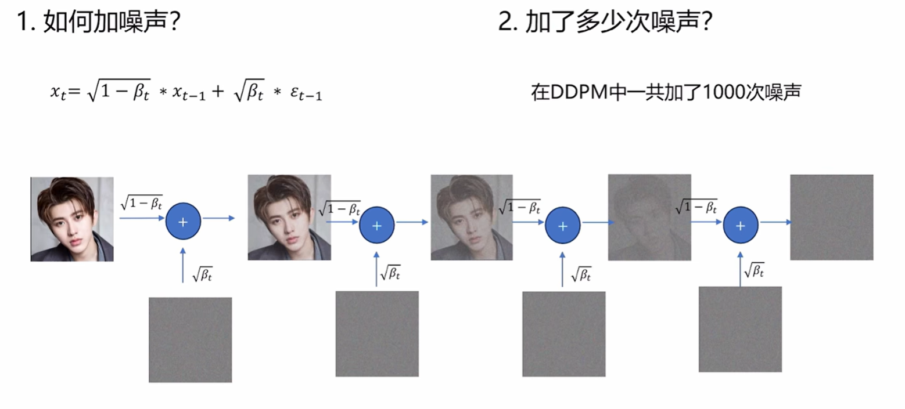
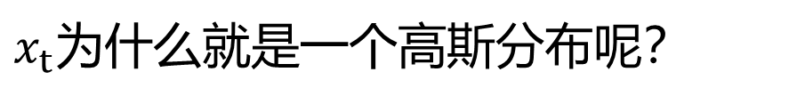
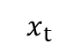
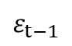
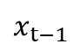
前向扩散
随机生成高斯噪声
$$x_{t−1}$$
$$x_{t}$$
$$ε_{t−1}$$
随机生成高斯噪声
$x_{t}$为什么就是一个高斯分布呢？
Notes:
前向过程
就是一步一步加噪就成了高斯分布
主要有两个问题如何加噪声
加了多少次噪声
在实际应用中，T=1000 被证明是一个常用且有效的选择，能够提供较好的生成质量和计算效率的平衡。

Slide 12
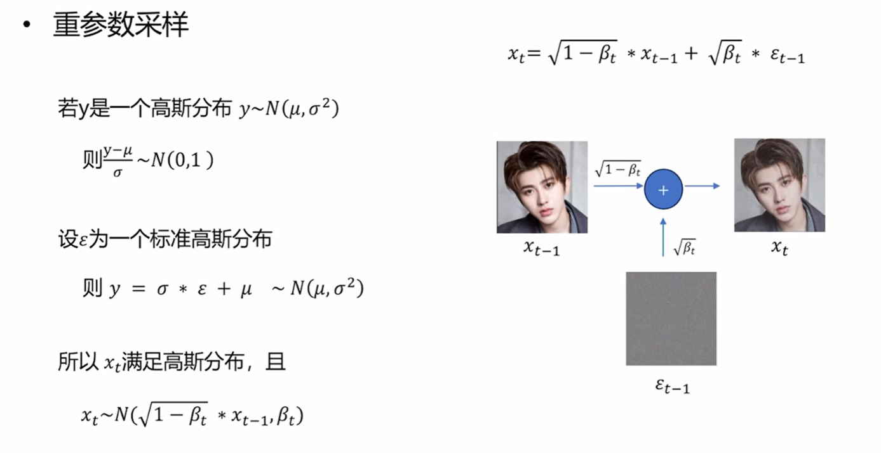
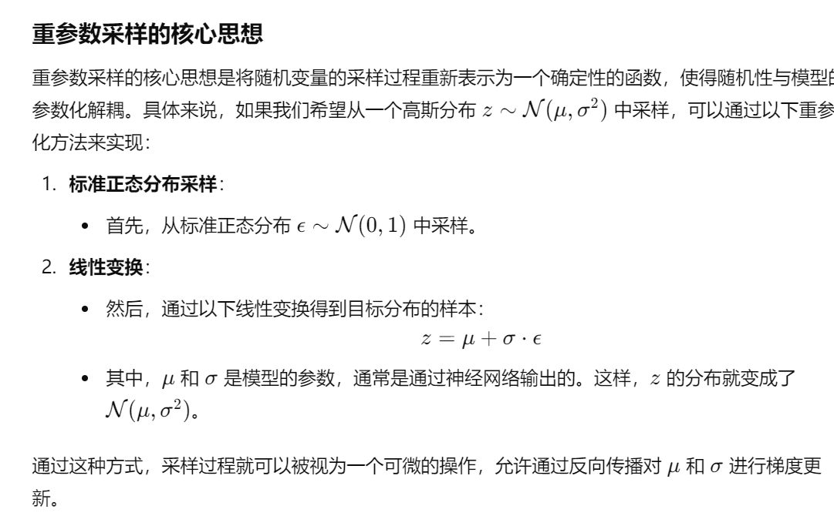
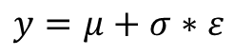
前向扩散
$$y=μ+σ∗ε$$
Notes:
1.证明x_t是高斯分布，首先引入一个概念重参数化采样
具体而言就是
我们知道x_t公式是
对应y
我们就可以得到x_t是满足高斯分布的，其均值和方差分别是

Slide 13
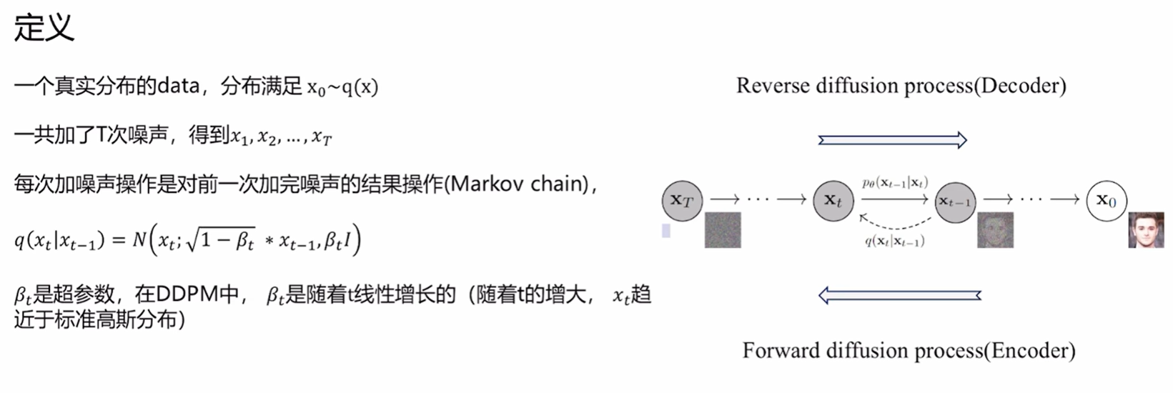
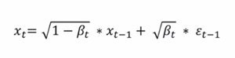
前向扩散
Notes:
那么就定义扩散模型的前向扩散过程是
根据上述，可以得到x_t的分布
这里bate是随时间t线性增长的，bate→1时候，x_t趋近于标准高斯分布

Slide 14
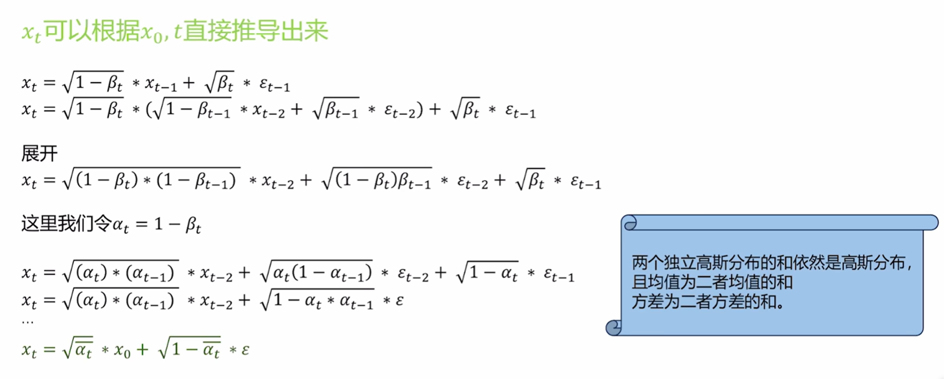
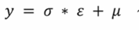
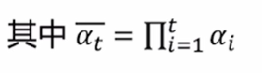
前向扩散
Notes:
我们将每一步加噪的过程进行推到，可以得到x_t是可以根据x_0，和t直接得到的

Slide 15
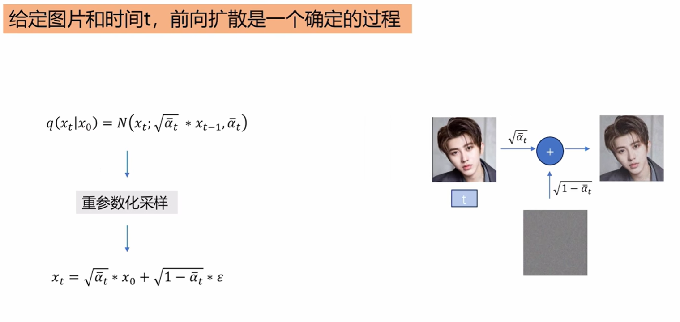
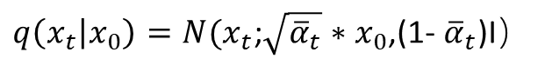
前向扩散
$q\left(x_{t} | x_{0}\right)=N(x_{t}$;$\sqrt{{\overline{α}}_{t}}∗x_{0}$,(1- ${\overline{α}}_{t}$)I）
任意时刻都可以直接计算
Notes:
所以给定图片和时间t，前向扩散是一个确定的过程，
在训练的时候是有前向和后向过程，而在推理过程时候只有后向过程

Slide 16
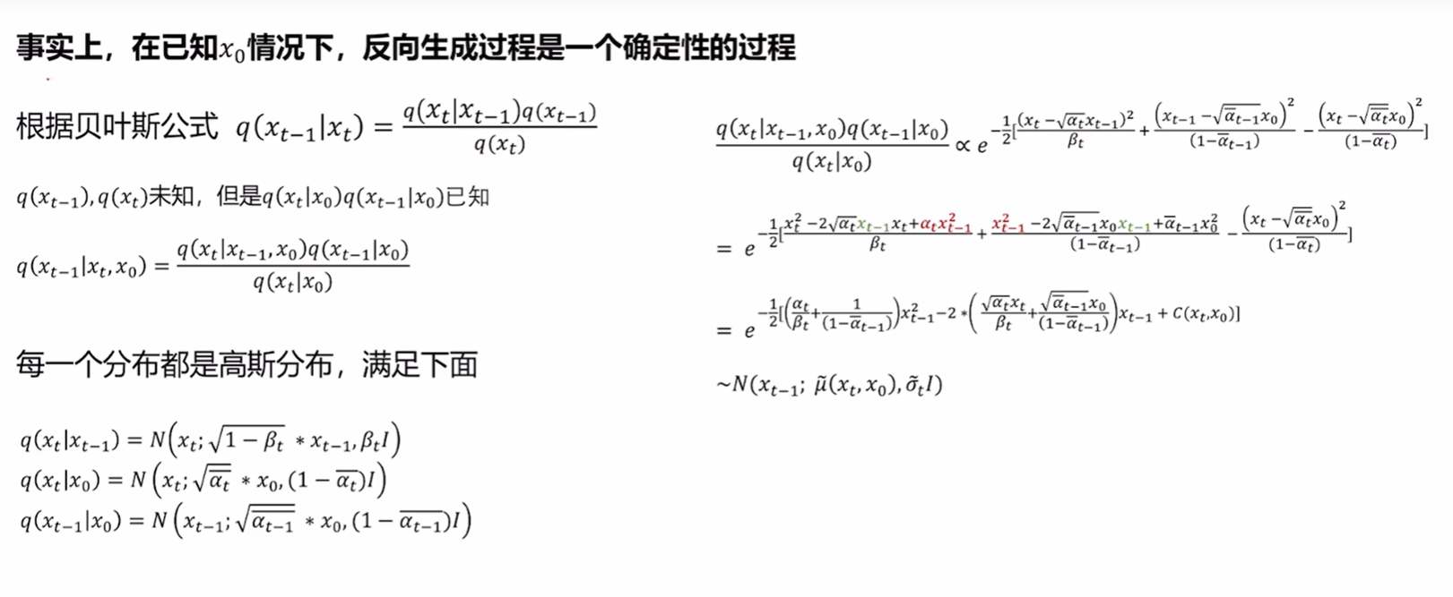


反向生成
Notes:
事实上，在已知x_0情况下，反向生成过程也是可以推到的
首先就是在已知x_t的情况下给出x_t-1的分布
q(xt​) 表示在时间步 t 时刻的边缘分布
注意前提是已知x_0
X_0就可以得到x_t，那么我就可以求给出x_0,x_t推到x_t-1

Slide 17


反向生成
Notes:
这个推导过程就是求均值和方差

Slide 18


反向生成
Notes:
定义DDPM的反向生成过程，给x_t模型预测x_0
X_T就是一个标准高斯分布
P_thea是预测模型

Slide 19










回顾扩散过程
$ε\sim$N(0,1)
$$x_{t}$$
$$x_{0}$$
$$ε_{0}$$
$$ε_{t−1}$$
$$x_{t−1}$$
$$ε_{t}$$
$ε_{t}$是前向过程中时刻t的随机高斯分布
也就是我们反向过程中需要预测的值
Notes:
回顾我们通过推理得到的整个扩散
目前跟diffusion模型还没关系，所以是q，先把前向和反向顺一下，蓝色是前向，橙色是反向
$ε_{t}是$需要预测的，$ε$是加入的标准高斯分布，如果不加这一项，生成的就是乱七八糟
那么我们如何去优化我们预测的目标

Slide 20

目标优化
前向预测的终点
高斯分布，反向生成的起点
Notes:
我们直接看推导后得到L_VLB,主要可以看作三项LT，Lt，L_0
对于LT：
超参数设置中a_bar→0
所以x_t和x_T是标准高斯
对于L_0：
a_bar_0=1
L0最小，log函数就是最大，x1生成x0，这个也是可以通过超参数来控制
最有用的就是Lt,那么详细看一下Lt

Slide 21




目标优化
反向过程中计算$ε_{t}$
反向生成过程中预测$ε_{t}$
Notes:
希望模型预测的高斯和我们已知的高斯分布保持一致
q是在我们已知x_0时候推到出来反向生成过程的噪声
对KL散度计算得到

Slide 22

目标优化
Noise predictor
Notes:
固定模型预测方差，只优化均值，当固定方差时候就只剩一项值
优化均值就是让反向t步预测的噪声接近于正向t步加的噪声，所以DDPM也叫noise predictor

Slide 23







[2020NIPS] Denoising Diffusion Probabilistic Models (DDPM)
训练时
$$x_{t}=$$
预测t时刻加入的$ε$
$$x_{0}$$
$$ε$$
输入： $x_{0},t$
优化目标：$ε$ 和 预测的噪声
$$x_{0}$$
因此DDPM的关键是训练一个由 和 估测噪声的模型
Notes:
有一个x0和时间t
采样$ε$
优化目标

Slide 24

[2020NIPS] Denoising Diffusion Probabilistic Models (DDPM)
t
Notes:
有一个x0和时间t
采样$ε$
优化目标

Slide 25




总结
DDPM
Latent Diffusion Model
潜在扩散模型与扩散模型的区别：先把图像压缩，降低维度，压缩后的空间就是latent space，从而大幅度减少计算量。
Stable Diffusion Model
主要包含3个组件：文本编码器，Unet+Schedule，自动编码器解码器
Notes:
对于多模态的条件输入，提出了domain specific encoder 不同模态的（比如text, class, image等）转成中间表达(intermediate representation)，再利用cross-attention来嵌入到UNet中去

Slide 26


Free-Bloom: Zero-Shot Text-to-Video Generator with LLM Director and LDM Animator [NeurIPS 2024]
在文字提示下，生成可以描述整个过程的视频。
Notes:
(1)naïve尝试将llm和LDM分别直接应用于我们管道的前两个步骤，结果失败了。
毫不奇怪，生成的图像彼此完全独立。虽然它们各自都有自己的提示，但这些图像的语义内容是完全脱节的(语义连贯)，整体内容差异很大，包括前景和背景(相同连贯)，相邻帧不能平滑连接(时间连贯)。
zero-shot Free-Bloom根据输入提示生成生动、高质量、充满语义意义的视频。最重要的是，Free-Bloom与现有的基于Ldm的扩展兼容，可以应用于其他任务，如用户特定概念的个性化和从开始帧开始的视频预测。
我们的关键见解是利用大型语言模型(llm)作为导演，而预训练的图像扩散模型作为帧动画器。

Slide 27
Free-Bloom: Zero-Shot Text-to-Video Generator with LLM Director and LDM Animator [NeurIPS 2024]
Semantic Coherence
Serial Prompting
Identical Coherence
Model the joint distribution of initial noise
Temporal Coherence
Shift the attention of the self-attention layers in the LDMs’ U-Net from cross-frame contexts
A training-free dual-path interpolation strategy
Notes:
语义连贯性，生成的每一帧准确地描述了整个叙事
个体的一致性，每一帧的主体目标是一致的
时间一致性：帧与帧之间的一致性和连贯性
双路径插值，上下文（生成的图像）去噪过程（对均值和方差）

Slide 28

Free-Bloom: Zero-Shot Text-to-Video Generator with LLM Director and LDM Animator [NeurIPS 2024]
Serial Prompting
Video Generation (Latent diffusion model)
joint noise sampling
step-aware attention shift
Interpolation Empowerment
Notes:
可以先看一下整个pipeline，
提出了一个名为Free-Bloom的零镜头文本到视频生成pipeline，其中生成的视频由llm指导，由ldm生成动画。
如图所示，整个pipeline由三个连续的阶段组成:串行提示、视频生成和插值授权。
给定一个文本提示T, Free-Bloom首先在前两个阶段生成一个低帧率的视频V1∈R f×3×h×w，
该视频包含f帧，帧大小为h×w。然后，插值授权模块填充帧之间的空白，以提高连续性。
Serial Prompting
主要包含两个提示模板
（1)描述每一帧的主要内容
生成的初始描述具有自由的语言结构，每一个描述中的文本都是碎片化的，导致单个框架的信息不足
（2）进一步指导具有上述初始描述的llm生成具有一致语言结构的f个提示语序列
视频生成模块旨在使ldm符合提示序列t1:f，以生成语义、相同和时间相干的帧。
然而，简单地从不同的提示生成静止图像会导致一组不相关的图像，这些图像不能被排序成连贯的视频。为了解决这个问题，确保帧之间的连续性
出从帧的联合概率分布而不是独立分布中对帧扩散过程中的初始噪声进行采样
插值增强
们提出了生成中间潜变量的双插值路径，其中上下文路径在上下文框架之间插值潜变量以保证时间一致性，而去噪路径在DDIM[43]去噪过程中插值隐含变量以插值文本嵌入为条件，以提高语义一致性。

Slide 29




Free-Bloom: Zero-Shot Text-to-Video Generator with LLM Director and LDM Animator [NeurIPS 2024]
Joint noise sampling following LDMs’assumption.
具体来说，我们建议通过对视频帧中的统一噪声和单个扰动噪声的加权求和来获得初始噪声潜在变量，以保持帧间的一致性，同时引入适当的变化。此外，为了符合ldm的假设，我们设计了加权系数，以确保在不给其他帧的初始噪声潜在的情况下，每一帧的初始噪声服从正态高斯分布。
$X_{T}^{∗}$是 统一噪声
$X_{T}^{i}是$单个噪声
$X_{T}^{1:f}和δ_{T}^{1:f}是$联合分布
初始的噪声变量和分布：
Notes:
构造联合分布噪声原因：
（1）如果每帧相同的噪声导致LDM在相似的文本条件下生成具有相似内容的图像序列，
虽然这一特性可能有助于实现帧之间的时间一致性，但它可能会限制主体的自然变化，从而显著降低整体视频质量。
（2）如果从独立的噪声中生成图像，尽管生成的图像具有自然变化的内容，在保持跨帧一致性方面存在问题。
所以每一帧中噪声有些部分是有相关性的，有的是独立的
针对这些观测，通过联合分布和独立分布来构造初始噪声。

Slide 30



Free-Bloom: Zero-Shot Text-to-Video Generator with LLM Director and LDM Animator [NeurIPS 2024]
Joint noise sampling following LDMs’assumption.
$X_{T}^{∗}$是 统一噪声
$X_{T}^{i}是$单个噪声
$X_{T}^{1:f}和δ_{T}^{1:f}是$联合分布
Notes:
构造联合分布噪声原因：
（1）如果每帧相同的噪声导致LDM在相似的文本条件下生成具有相似内容的图像序列，
虽然这一特性可能有助于实现帧之间的时间一致性，但它可能会限制主体的自然变化，从而显著降低整体视频质量。
（2）如果从独立的噪声中生成图像，尽管生成的图像具有自然变化的内容，在保持跨帧一致性方面存在问题。
所以每一帧中噪声有些部分是有相关性的，有的是独立的
针对这些观测，通过联合分布和独立分布来构造初始噪声。

Slide 31

Free-Bloom: Zero-Shot Text-to-Video Generator with LLM Director and LDM Animator [NeurIPS 2024]

Slide 32

Free-Bloom: Zero-Shot Text-to-Video Generator with LLM Director and LDM Animator [NeurIPS 2024]
Step-aware attention shift.
特别是，前一帧有助于增强时间一致性，而第一帧作为基准形状，保持整个视频的外观一致性。
Notes:
在该方法中，每一帧以不同的提示为条件，不仅需要保持时间和个体的一致性，而且需要保持与各自提示的语义连贯性，
总之，我们的推理策略考虑了扩散过程中的时间步长。最初的步骤侧重于上下文框架，以形成粗粒度的形状和布局。随着我们的进步，生成完整的图像，强调在语义信息的条件下产生准确的轮廓。

Slide 33
Free-Bloom: Zero-Shot Text-to-Video Generator with LLM Director and LDM Animator [NeurIPS 2024]
总结：
（1）为了解决文本生成视频中语义连贯性、目标一致性，时序一致性的问题，提出Free-Bloom利用LLM模型
作为导演来生成语义连贯的提示序列，预训练的LDM模型作为动画师生成高保真帧。
（2）提示序列即针对每一帧有相应的描述，又有统一的个体和背景的描述。
（3）联合统一噪声和独立噪声分布加权得到初始噪声变量
（4）attention模块关联帧之间的连贯性，和初始帧的一致性
（5）基于关键帧通过上下文和去噪插值得到更加平滑的视频。

Slide 34

Identifying and Solving Conditional Image Leakage in Image-to-Video Diffusion Model [arXiv 2024]
图像到视频(I2V)生成旨在生成具有动态和自然运动的视频，同时保持给定图像的外观。

Slide 35

Identifying and Solving Conditional Image Leakage in Image-to-Video Diffusion Model [arXiv 2024]
条件图像泄漏：在长时间步下，输入被严重损坏保留了最少视频细节，导致模型倾向于过度依赖细节条件图像，而忽略了从噪声输入合成视频任务。
Notes:
理想情况下，i2v - dm使用条件图像作为辅助内容指导，从噪声输入中预测干净的视频。然而，在大时间步长下，严重损坏的输入保留了最小的视频细节，导致模型倾向于过度依赖细节条件图像，而忽略了从噪声输入合成视频的关键任务。

Slide 36


Identifying and Solving Conditional Image Leakage in Image-to-Video Diffusion Model [arXiv 2024]
从两个角度解决条件图像泄漏问题:首先，通过概述一种无需训练的推理策略来缓解它，其次，通过提出一种旨在在训练阶段纠正这种现象的训练策略。
推理时
$p_{M}\left(X_{M}\right)$ 在开始时间M是的初始噪声分布 $p_{M}\left(X_{M}\right)\sim 𝒩(X_{M}$,$μ_{p},σ_{p}^{2}Ι)$
$q_{M}\left(X_{M}\right)$M时刻扩散过程的实际边缘分布
Notes:
为了弥合训练与推理之间的差距，我们提出最小化初始噪声分布pM(XM)与扩散过程在时刻M的实际边际分布之间的KL散度

Slide 37




Identifying and Solving Conditional Image Leakage in Image-to-Video Diffusion Model [arXiv 2024]
从两个角度解决条件图像泄漏问题:首先，通过概述一种无需训练的推理策略来缓解它，其次，通过提出一种旨在在训练阶段纠正这种现象的训练策略。
训练时：控制条件图像对视频预测的干扰，在y0上提出了一个噪音分布，引入了大量的噪音来防止泄漏，而不是实验更干净的y0来帮助内容生成，于是设计了一个随时间变化的噪声分布
$p_{t}\left(β_{s}\right)$
设计原则是支持在大时间步长下的高噪声水平，以充分干扰y，随着时间步长的减小，转向较低的噪声水平
$β_{m}:噪声$最大值
$μ_{ }(t)$
Notes:
本节介绍在培
我们在y0上提出了一个噪音分布，它引入了大量的噪音来防止泄漏，同时保持一个更干净的y0来帮助内容生成。如前所述，随着时间的推移，Xt对X0的信息越来越少，从而增加了泄漏的风险。这一见解使我们开发了一个随时间变化的噪声分布pt(βs)(时间噪声)。设计原则是有利于高噪声训阶段解决此问题的方法。如3.1节所述，条件图像y0仍然是目标视频的信息，导致i2v - dm过度依赖它。因此，一个直观的想法是扰乱你，以减轻对它的依赖
其中logit(βs /βm)服从以µ(t)为中心的正态分布，标准差为1

Slide 38



Identifying and Solving Conditional Image Leakage in Image-to-Video Diffusion Model [arXiv 2024]
总结：
（1）为了弥合训练和推理之间的差距，提出解析噪声初始化（Analytic-Init）最小化初始噪声分布$p_{M}\left(X_{M}\right)$与前向扩散过程的边缘分布$q_{M}\left(X_{M}\right)$之间的KL散度来得到最优初始噪声分布，与简单将$p_{M}\left(X_{M}\right)$= $p_{T}\left(X_{T}\right)$相比， Analytic-Init通过减小训练-推理差距取得更优的视觉质量。尤其是当M越小，训练-推理的gap越大时，Analytic-Init效果越好。
（2）为减少对条件图像的依赖，设计一种和time step相关的噪声分布${p_{t}(β}_{s})$(TimeNoise),其设计原则是在较大的time step倾向于高噪声水平，以充分干扰条件图像，而随着time step减小，则转向较低的噪声水平。

